Slide 1
Réunion publique du 10 juin 2024
Information aux habitants
sur l’ADRESSAGE

Slide 2
L’adressage, une nécessité, pourquoi?
Des adresses à jour, c’est la garantie pour une commune de voir :
ses commerces et activités économiques bien référencés,
ses habitants plus rapidement secourus,
Pour tous, c’est aussi le gage d’un accès rapide à la fibre et aux services publics en ligne et ça facilitera le travail des gendarmes, facteurs, livreurs, secours etc…
En somme c’est une nécessité….qui nous est imposée par la loi.
Réunion Publique Adressage – 10 Juin 2024

Slide 3
L’adressage, une obligation légale
Le décret du 11 août 2022 « relatif à la mise à disposition par les communes des données relatives à la dénomination des voies et à la numérotation des maisons et autres constructions » précise les modalités d’application de l’article 169 de la Loi 3DS.
Les communes de plus de 2 000 habitants ont jusqu’au 1er janvier 2024 (celles de moins de 2000 habitants ont jusqu’à juin 2024) pour transmettre leur Base Adresse Locale, fichier contenant tous les noms de voies et numéros de locaux de la commune, pour la première fois.

Slide 4
Un nouveau cadre de gestion de l’adressage légal
La loi encourage donc la préservation de la richesse des noms de voies et lieux-dits, en permettant l'inclusion des langues régionales en plus du français dans les dénominations.
En ce qui concerne le numérotage, les communes ont la liberté de choisir entre un format classique ou métrique, selon leurs besoins.
Les communes doivent donc se conformer à ces nouvelles directives pour le bien-être de leurs habitants et l'efficacité de leurs services.

Slide 5
Pourquoi s’occuper de l’adressage maintenant?
Obligation pour la commune de transmettre sa Base Adresse Locale à jour avant le 01/01/24…
Historique : Décision du maire prise en septembre 2023 de conventionner avec la poste pour nous accompagner sur cette mission.

Slide 6
Comment allons-nous vous accompagner ?
Première étape :
phase de concertation entre les riverains et en lien avec la mairie qui proposera une dénomination de votre nouvelle rue et qui pourra vous communiquer les noms de rues qui existent déjà sur la commune pour éviter tout doublon.
Ce temps de dialogue et d’échange vous permettra d’être acteur et de décider en bonne entente de votre nouvelle rue.

Slide 7
Comment allons-nous vous accompagner ?
Deuxième étape :
phase de décision via les réunions de hameaux où seront arrêtés définitivement les noms des nouvelles voies sur proposition de la commune et à l’issue des concertations préalables menées avec les riverains. L’objectif poursuivi étant d’acter tous ensemble les nouvelles dénominations mais également de régler les cas de rues qui ne trouvent pas d’accord à l’issue de la phase 1.
Le samedi 14 septembre 2024 :
9h pour Chaparon-Bredannaz à la locomotive
11h30 pour le centre village salle 11 Maison associations
16h pour Marceau au four
Le samedi 21 septembre 2024 :
9h pour Verthier/Glières au vieux pont
14h pour Arnand au four
16h pour la ZAC

Slide 8
Quelles conséquences pour vous ?
En 2024, près de 1,6 millions de Français vont devoir changer d’adresse pour être en conformité avec la loi 3DS
Conséquences directes:
Vous allez devoir prévenir l’administration fiscale et penser à modifier votre adresse auprès des différents services utilisés au quotidien :
fournisseurs d’énergie, de téléphonie et d’Internet, assurances, mutuelle, banque etc... Vous devrez prévenir votre employeur afin de faire modifier les informations sur les bulletins de paie. Il pourra être nécessaire de refaire votre certificat d’immatriculation et vos papiers d’identité…
Mme le Maire, les adjoints et les conseillers municipaux seront donc à votre disposition SUR RENDEZ-VOUS pour vous aider dans ces démarches si besoin. Y compris les samedis de 10h à 12h en mairie.

Slide 9
La poste accompagne la commune
En réalisant un diagnostic
En restituant à la commune un rapport d’audit
Cette synthèse de l’audit aidera la commune à la prise de décision en résumant les signalisations de l’adresse par voie.
Voici un exemple :

Slide 10
Distinction de 2 familles de signalisation de l’adresse
1. LES SIGNALISATIONS SUR LES VOIES :
• Défauts de dénomination : homonymies (strictes dans la commune, par code Postal, approchantes dans la commune, approchantes par Code Postal) ; Libellés de voie (voies avec libellé trop long, voie avec typologie (quantième, extension, mois).
• Défauts de tracé et de type de voie : voie sans type de voie : signalisations de type de voie (voies sans type de voie ou pouvant cacher un regroupement de voies).
2. LES SIGNALISATIONS SUR LES ADRESSES :
Identification des défauts sur la numérotation
• Défaut de numérotation,
• Voies non numérotées,
• Voies partiellement numérotées ou avec séquence manquante,
• Voies avec numéros avec extension.

Slide 11
Exemple de cartographie de tracés de voies

Slide 12
Quels habitants sont concernés?
Presque la moitié des habitants de la commune vont être impactés par un changement d’adressage :
soit de nom de voie
soit de numéro
soit création de voie et de numéro
Nous avons dressé une carte par hameau de ces 3 situations avec chacune un code couleur, pour faciliter la démarche

Slide 13
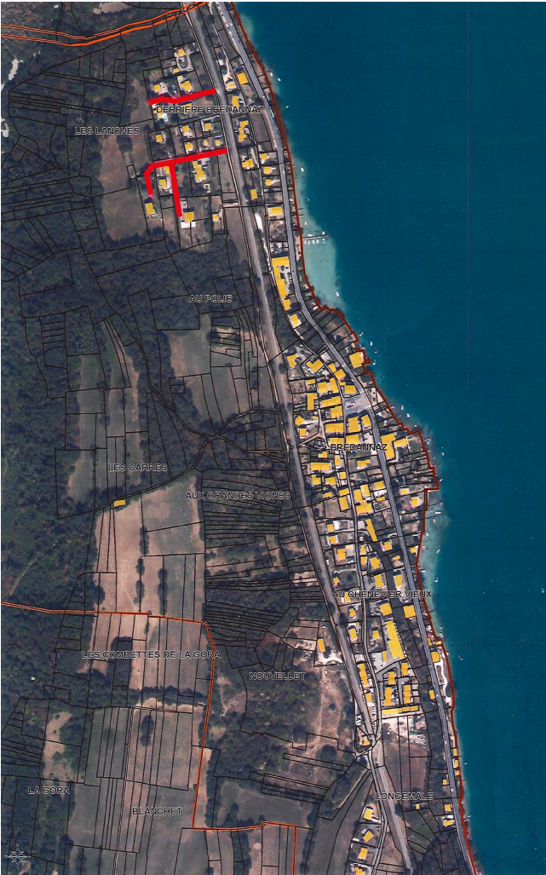
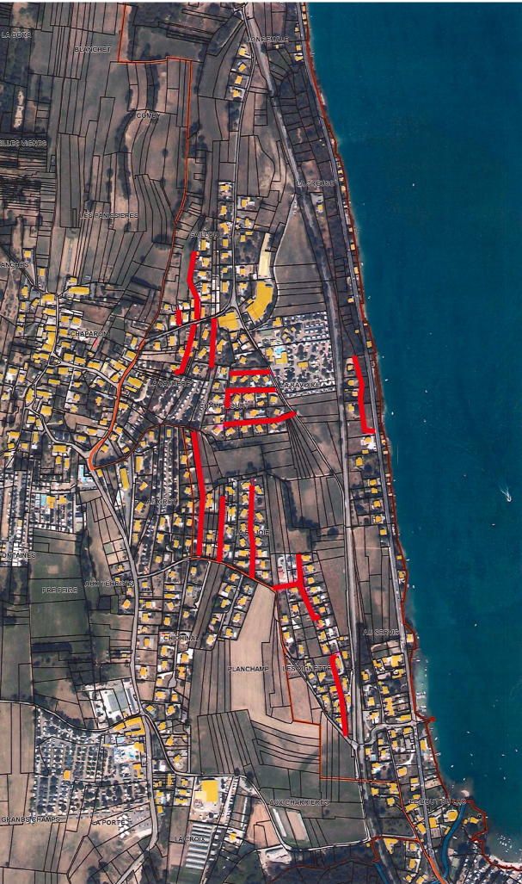
Habitants
Bredannaz
Chaparon
Changement
nom de voie
Changement
de numéro
Création de voie
et de numéro

Slide 14
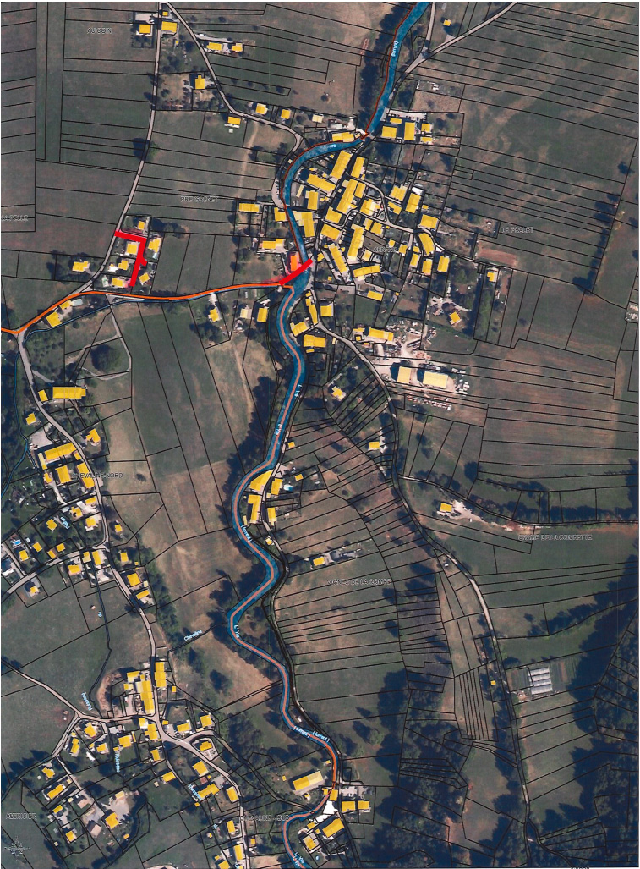
Habitants
Arnand
Changement
nom de voie
Changement
de numéro
Création de voie
et de numéro

Slide 15
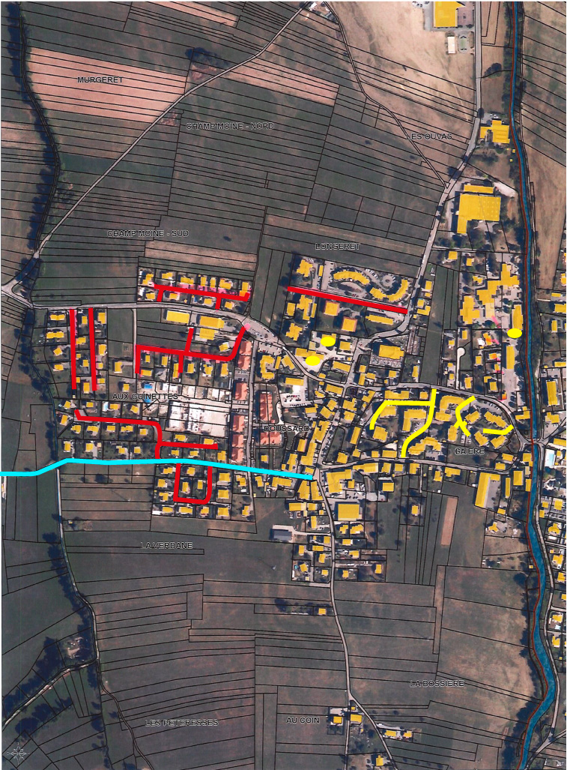
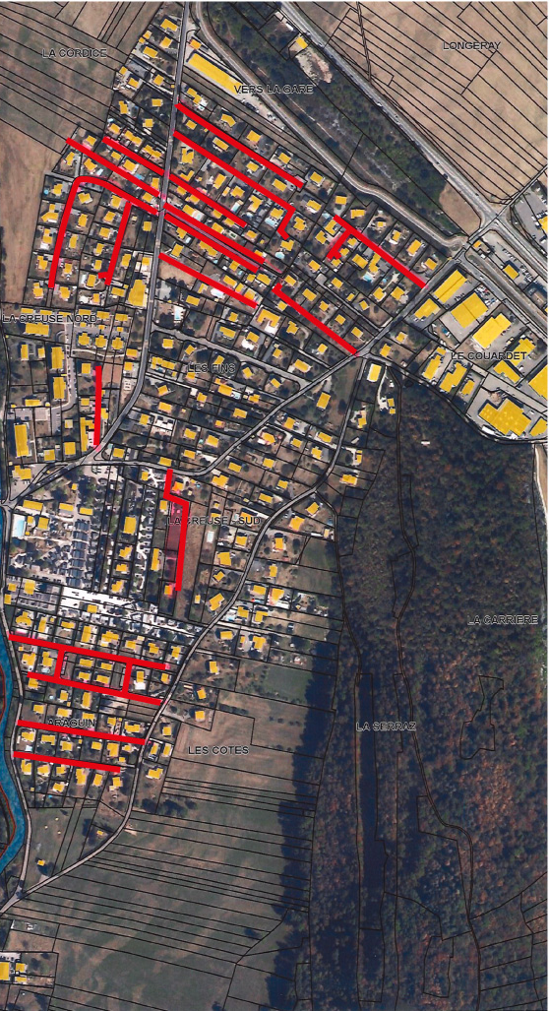
Habitants du centre village
Changement
nom de voie
Changement
de numéro
Création de voie
et de numéro

Slide 16
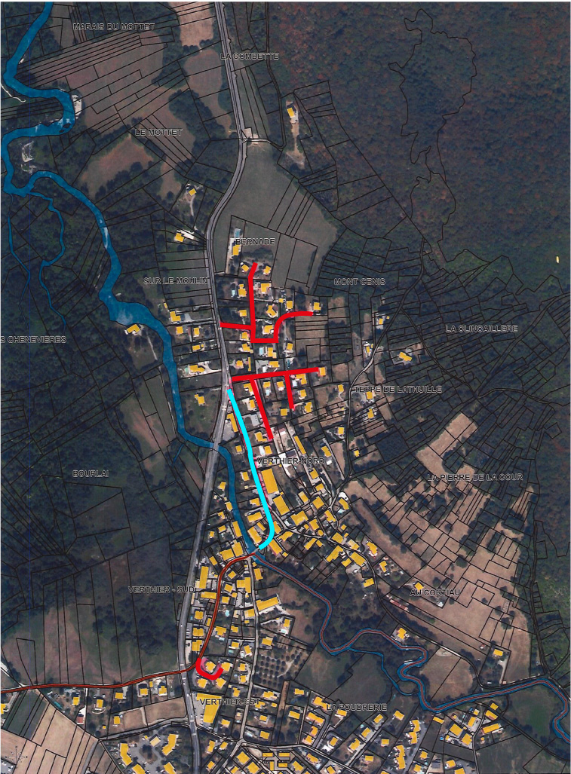
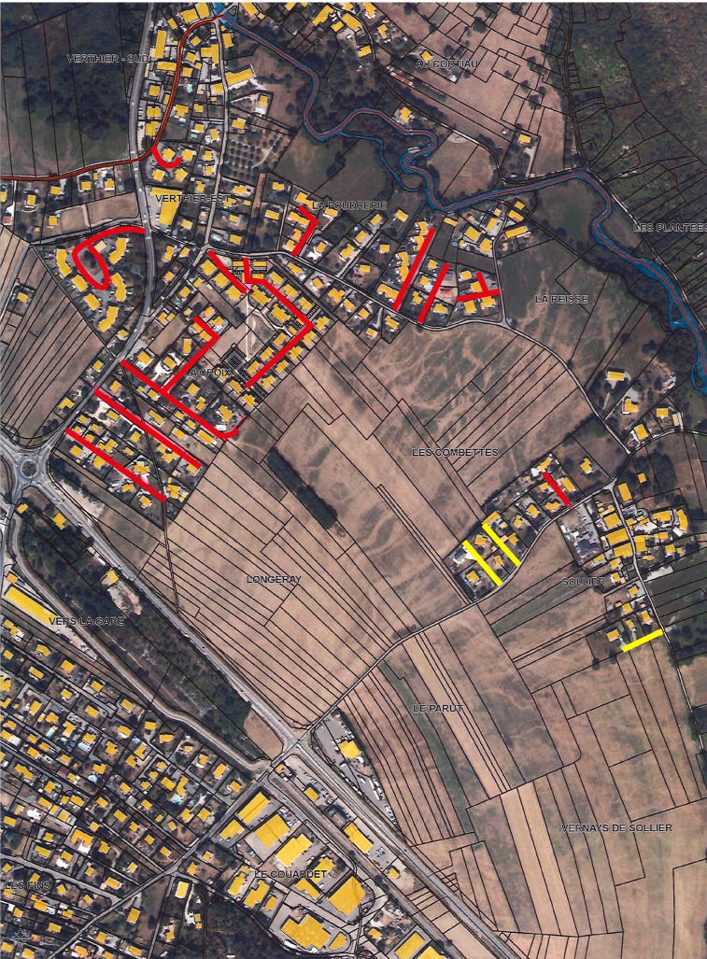
Habitants Verthier
et Glières
Changement
nom de voie
Changement
de numéro
Création de voie
et de numéro

Slide 17
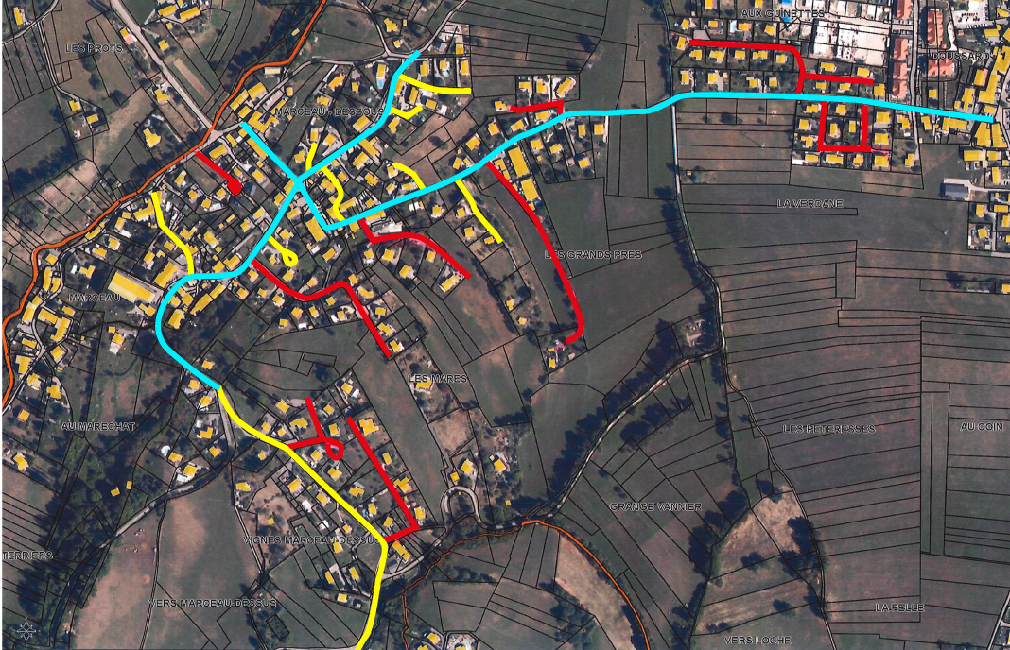
Habitants Marceau
Changement
nom de voie
Changement
de numéro
Création de voie
et de numéro

Slide 18
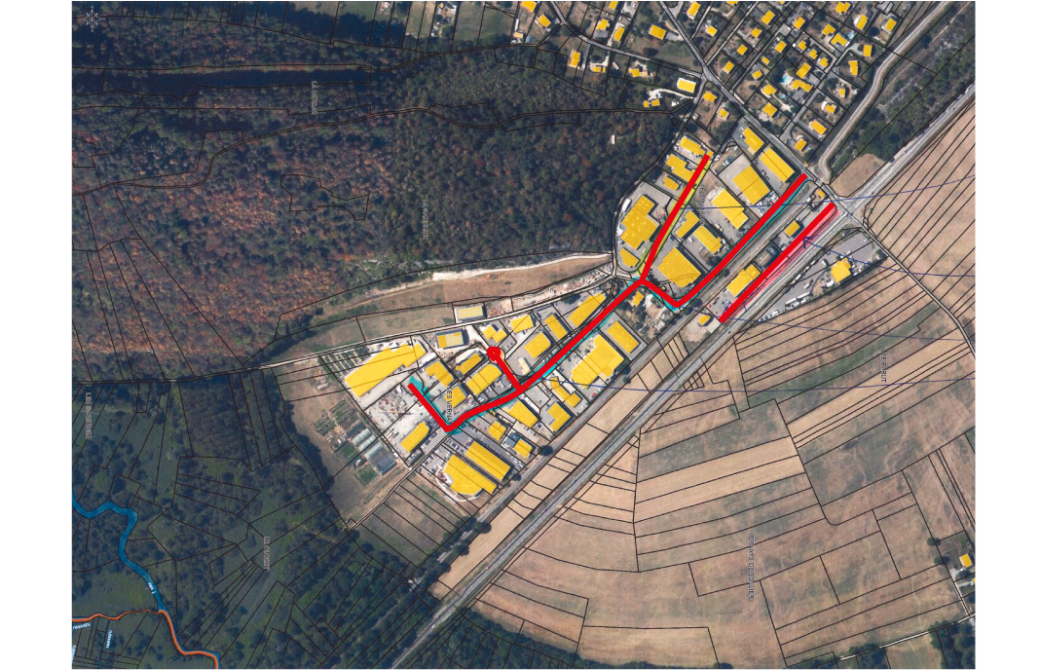
Habitants, entreprises de la ZAC
Changement
nom de voie
Changement
de numéro
Création de voie
et de numéro

Slide 19
Merci pour votre attention.
Questions/réponses

Slide 20
L’ensemble du Conseil Municipal
vous remercie pour votre présence

